Slide 1
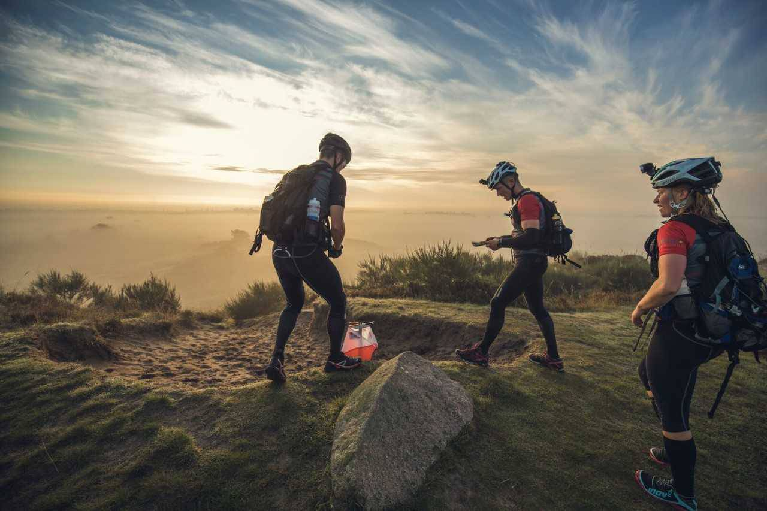
Center for Militær Fysisk Træning
Adventure Race
Forsvarets Mesterskab 2020
Tid/Sted: Lørdag d. 5. september 2020/Silkeborg
Tilmelding/info: https://ar-union.dk/Tilmelding/Index/115 /www.yacs.dk
Kontakt: Claus Bodilsen/fsk-c-mks07/41892846

